Slide 1

Softmax with Cross Entropy
贪心学院讲师：阿勇
2019.11.24 18:00

Slide 2
内容
一、Softmax应用场景-CNN分类
二、Softmax+CE的求导过程
三、Softmax的实际使用

Slide 3
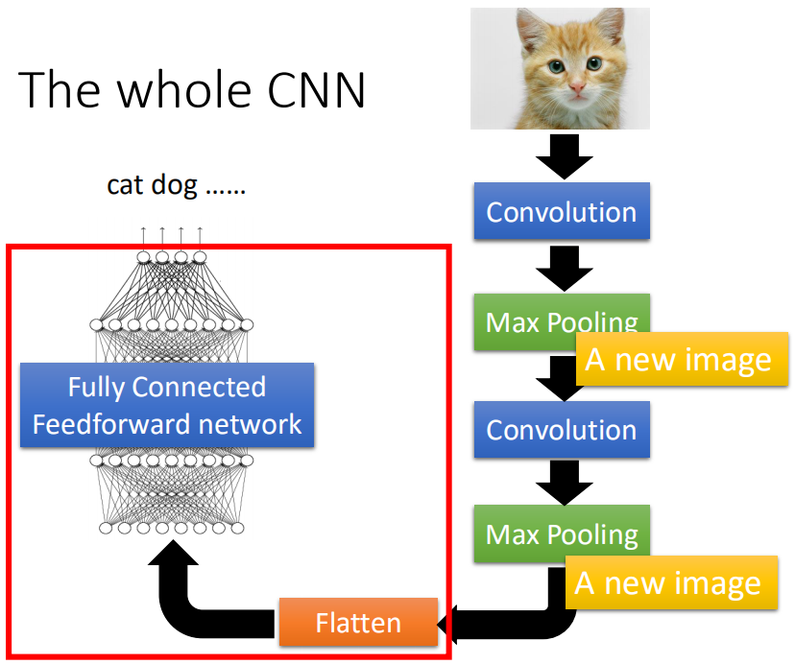
本节课讲解Softmax函数和Cross Entropy交叉熵损失
讲解之前，先简要介绍该部分的典型应用—CNN目标分类
此处不讲卷积网络构造，主要讲解后面的全连接层、输出层和损失函数

Slide 4
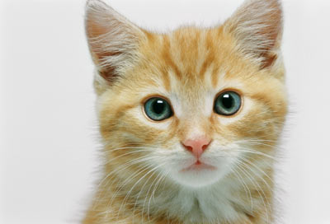
CNN 卷积神经网络 (Convolutional Neural Network)
特点1
某些模式比全图小得多，卷积可采用局部连接的方式。（局部连接）
卷积Convolution
特点 2
池化Max Pooling
相同模式可能出现在图中的任意位置，卷积核的参数可共用（权值共享）
卷积层和池化层可堆叠多层
特点 3
卷积Convolution
像素下采样一般不会影响目标识别性能，同时可显著降低参数和计算量
池化Max Pooling
全连接层
拉伸Flatten

Slide 5
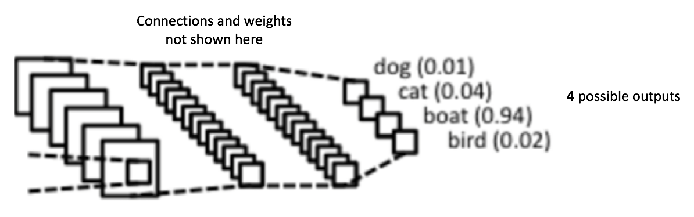
全连接层
全连接层，又称完全连接层，即fully-connected layer，利用基于训练数据集得到的特征，将最后的输出映射到线性可分的空间，从而将输入图像分为不同的类别。
“完全连接”这个术语意味着前一层中的每个神经元都连接到下一层的每个神经元。
添加完全连接层也是一个比较简单的学习这些特征非线性组合的方式。

Slide 6
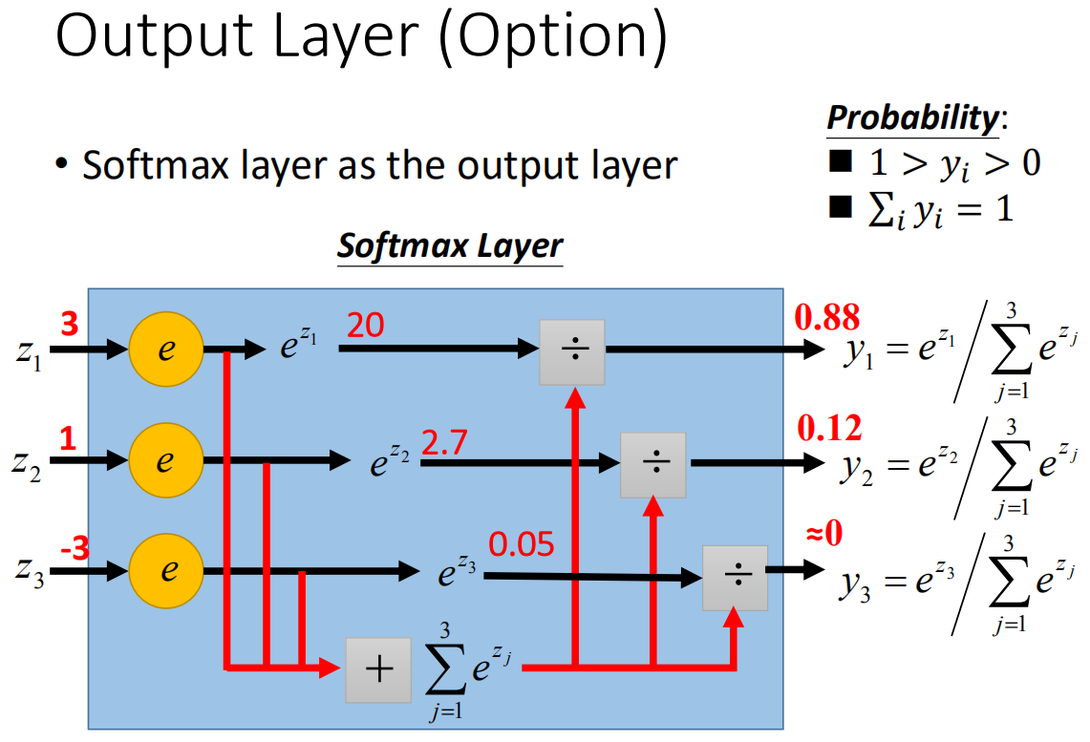
输出层
当抓取到足以用来识别图片的特征后，接下来的就是如何进行分类。输出层主要准备做最后目标结果的输出。
图像目标识别通常使用Softmax输出层，输出各个类别的预测概率。

Slide 7
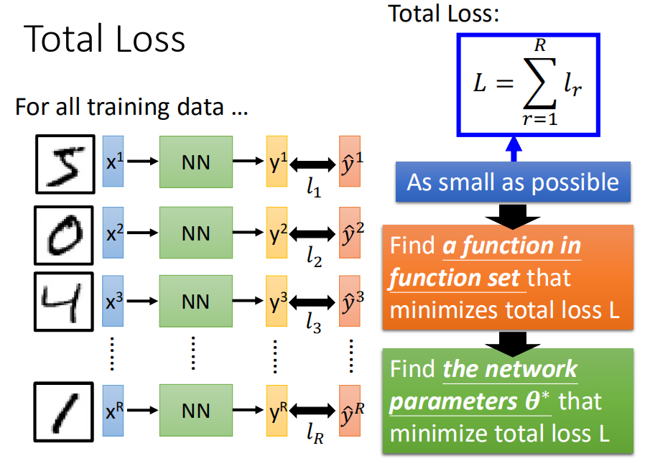
损失函数（Loss Function）
损失函数用于衡量网络的预测输出和真实标签之间的差距。
图像目标识别通常使用互熵损失（Cross Entropy，又称为交叉熵）。
交叉熵用于衡量预测概率分布和样本真实标签分布的差异。差异越小，预测分布越接近真实标签分布，其中预测概率最大的类别越可能是正确的类别。

Slide 8
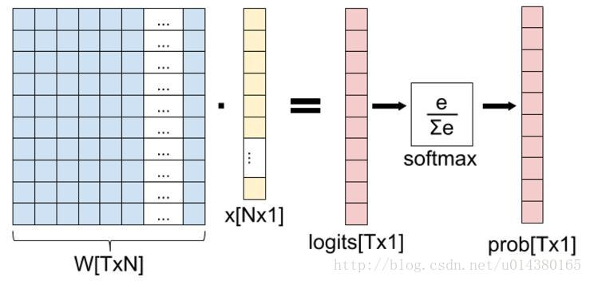
X： 输入特征X是N*1的向量，作为网络全连接层的输入，这个特征可以是输入样本的原始信号，或者是全连接层前面多个卷积层和池化层等网络层处理后得到的特征向量。
W：权重矩阵W是T*N的矩阵，是全连接层的学习参数，T表示分类的类别数。
Logits：全连接层执行WX，得到一个T*1的向量logits，向量的每个数都没有大小限制，取值范围从负无穷到正无穷，可以把它叫做未归一化的概率。

Slide 9
X： 输入特征；W：权重矩阵W；Logits：未归一化的概率
Prob：归一化的类别预测概率，全连接层后面接一个softmax层，这个softmax的输入是T*1的向量Logits ，输出是T*1的向量prob，向量的每个值表示输入样本属于对应类别的概率，取值范围为0到1，即归一化的概率。

Slide 10
内容
一、Softmax应用场景-CNN分类
二、Softmax+CE的求导过程
三、Softmax的实际使用

Slide 11

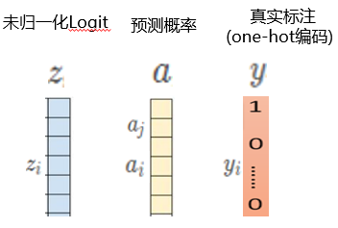


Softmax公式：
损失函数使用交叉熵
Cross_Entropy：

Slide 12
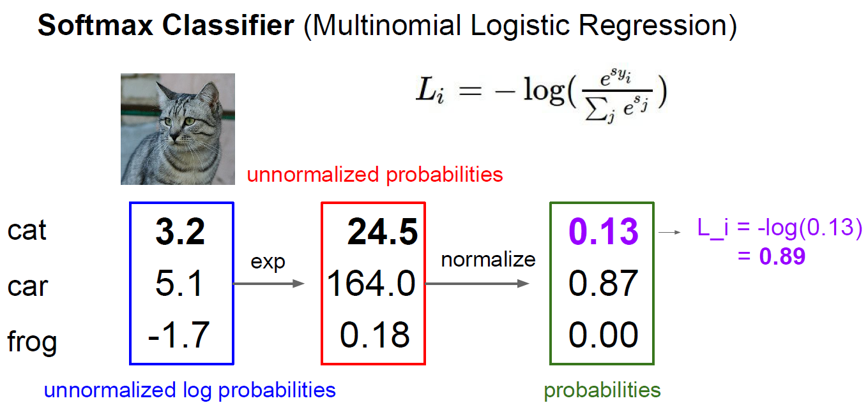
由于目标的标签采用one-hot的方式，目标函数通常可以表达为正确类别的交叉熵。

Slide 13
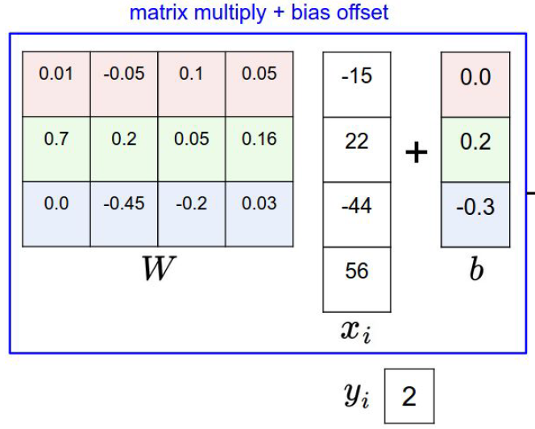
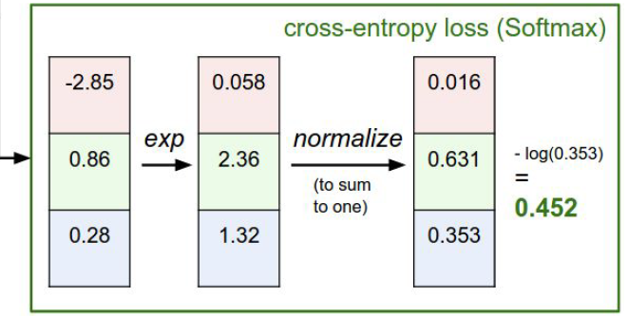

Slide 14
网络训练过程
使用训练集合的图片和对应的标签，训练网络模型。
主要使用反馈机制，即将实际结果和网络模型预测结果进行比较，找出两者的差距，并改善下一次的行为。比如踢球时，“我应该再踢的用力一点”，“我应该再往左踢一点”等。预期结果和实际结果之间的差距越小，你下一次需要调整的幅度就越小。
神经网络正是通过这种方式学习，利用“反向传播”（BP算法，Back Propogation）的反馈机制，它由正向传播过程和反向传播过程组成。
在正向传播过程中，输入信息通过输入层逐层处理并传向输出层。如果在输出层得不到期望的输出值，则取输出与期望的误差的平方和作为目标函数（目标函数也可能是其他形式），转入反向传播。
在反向传播中，逐层求出目标函数对各神经元权值的偏导数，构成目标函数对权值向量的梯量，作为修改权值的依据。神经网络的学习在权重值修改过程中完成，当误差达到所期望值或者达到最大迭代次数时，神经网络学习结束。

Slide 15
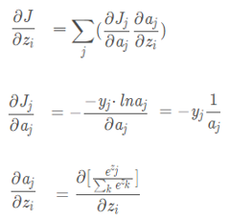
因此，需要求解交叉熵损失函数J相对于logit z_{i}的梯度，推导过程如下

Slide 16



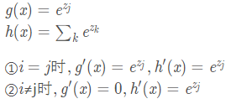



_{求解}

Slide 17





结论：交叉熵损失函数J相对于logit z_{i}的梯度为a_{i}-y_{i}，
即z_{i}的Softmax归一化预测概率a_{i}和样本真实标签y_{i}之间的差。
训练：在BP算法训练过程中，通过梯度更新，将预测值和真实值的
误差向前面的网络部件回传，更新模型权重参数。

Slide 18
内容
一、Softmax应用场景-CNN分类
二、Softmax+CE的求导过程
三、Softmax+CE的实际使用

Slide 19




Softmax Classifier （TensorFlow）
Model? (Hypothesis?)
logits = tf.matmul(X,W)+b
hypothesis = tf.nn.softmax(logits)
# Cross entropy cost/loss
cost = tf.reduce_mean (-tf.reduce_sum(Y * tf.log(hypothesis), axis=1))
Cost?
cost = tf.reduce_mean(
tf.nn.softmax_cross_entropy_with_logits(logits=logits, labels=Y))
GradientDescent
train = tf.train.GradientDescentOptimizer(learning_rate=0.01).minimize(cost)

Slide 20
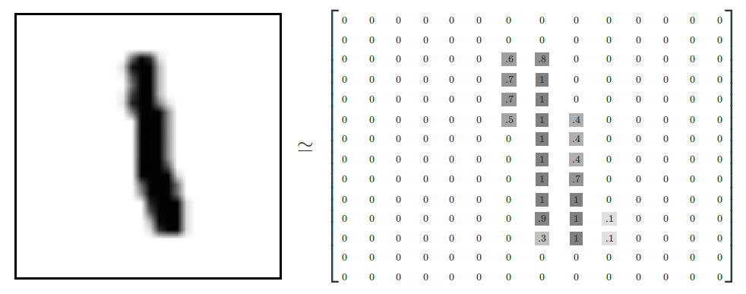
Example Application（Keras） 手写数字识别
Machine
“1”
“Hello world” for deep learning

Slide 21
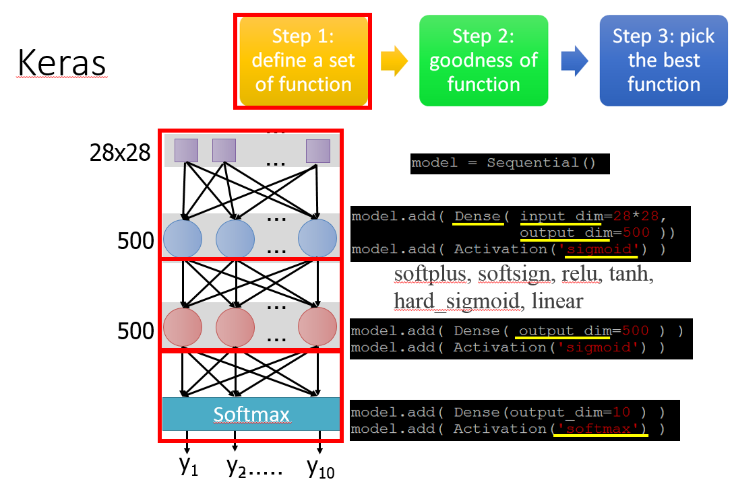
Notes:
https://en.wikipedia.org/wiki/Activation_function
Theno: Universite de Montr ´ eal
Yoshua Bengio

Slide 22
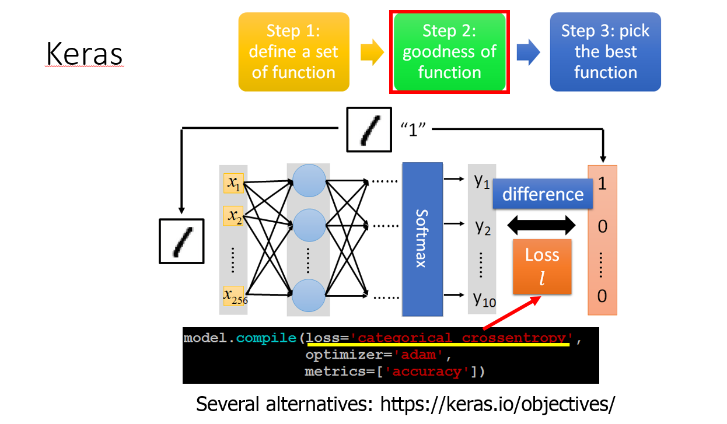
Notes:
Theno: Universite de Montr ´ eal
Yoshua Bengio

Slide 23
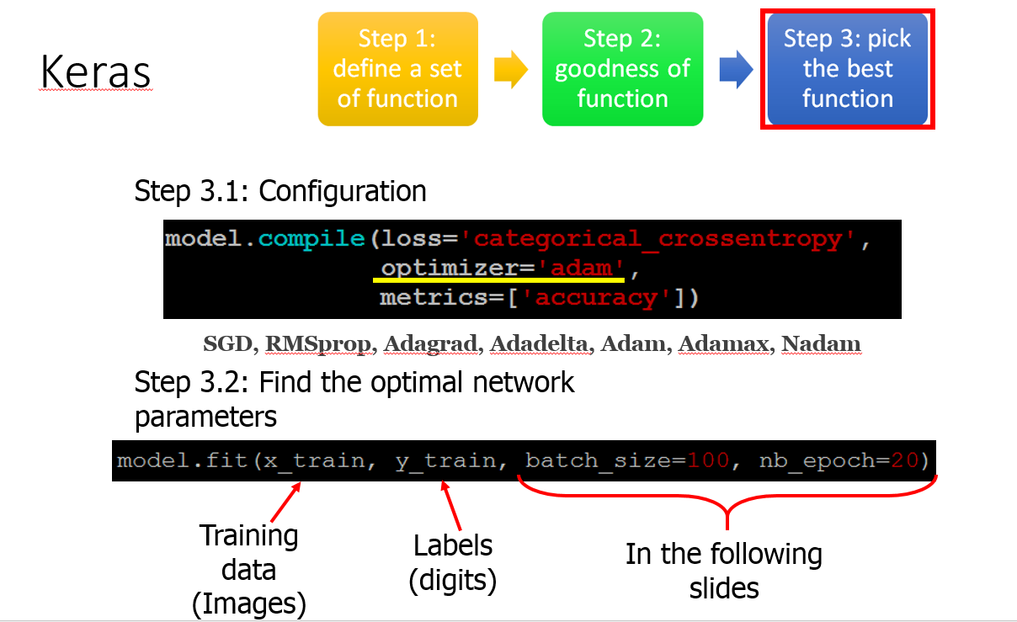
Notes:
Theno: Universite de Montr ´ eal
Yoshua Bengio

Slide 24
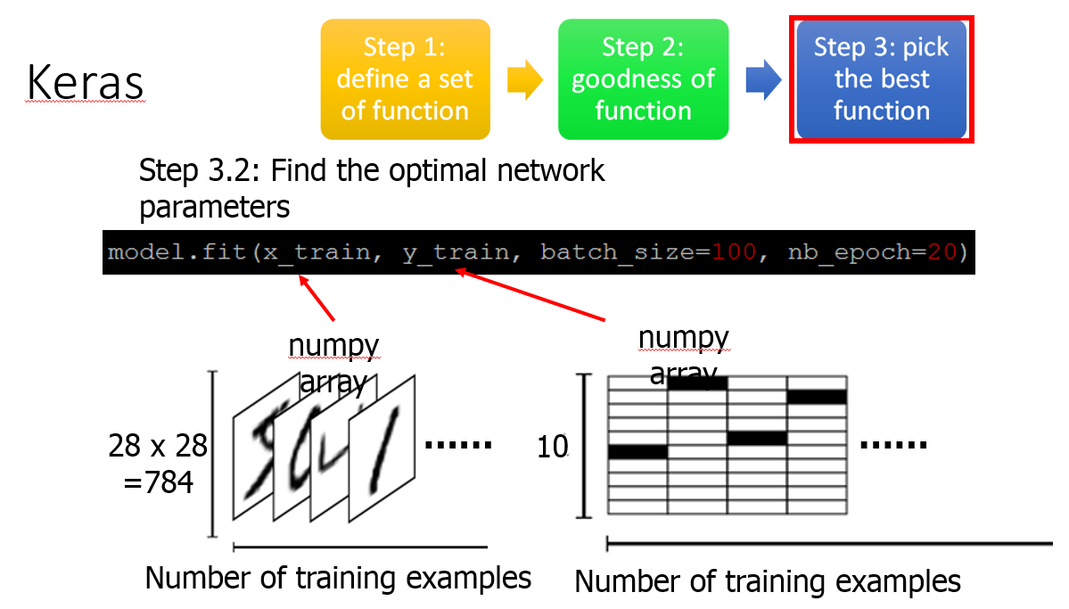
Notes:
Theno: Universite de Montr ´ eal
Yoshua Bengio

Slide 25
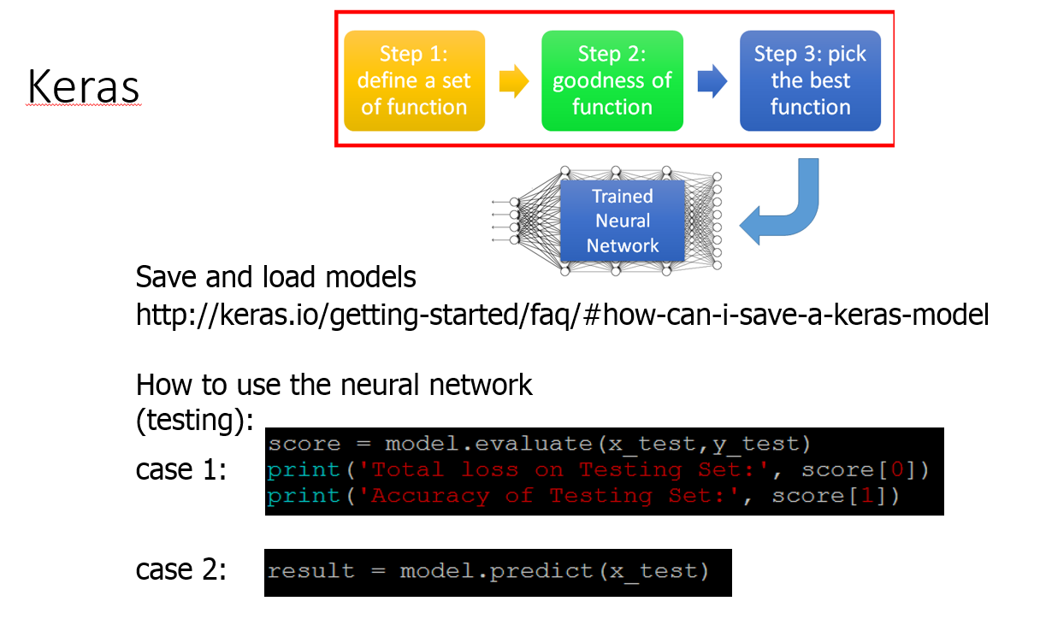
Notes:
Scalar test loss (if the model has a single output and no metrics) or list of scalars (if the model has multiple outputs and/or metrics). The attributemodel.metrics_names will give you the display labels for the scalar outputs.

Slide 26
课件：
https://pan.baidu.com/s/1giAGsW8hTfpS87KIoEb4vw
提取码：ah98

Slide 27



贪心科技 让每个人享受个性化教育服务
THANKS
贪心学院讲师：

